Slide 1
Актуализации опорных знаний
1. Стандарт включает в себя требования к ……
2. Стандарт учитывает образовательные потребности детей с …
3. Стандарт направлен на обеспечение ….
4. Какой подход лежит в основе Стандарта и что он предполагает?
5. в ст.41. Федерального закона Российской Федерации «Об образовании в Российской Федерации»
Организации, осуществляющие образовательную деятельность, при реализации образовательных программ создают условия для охраны здоровья обучающихся, в том числе обеспечивают:

Slide 2
Системно-деятельностный подход предполагает:
ориентацию на результаты образования как системообразующий компонент Стандарта, где развитие личности обучающегося на основе усвоения универсальных учебных действий, познания и освоения мира составляет ЦЕЛЬ и основной результат образования;

Slide 3



Требования к условиям и организации обучения в общеобразовательных учреждениях
СанПиН 2.4.2.2821-10

Slide 4


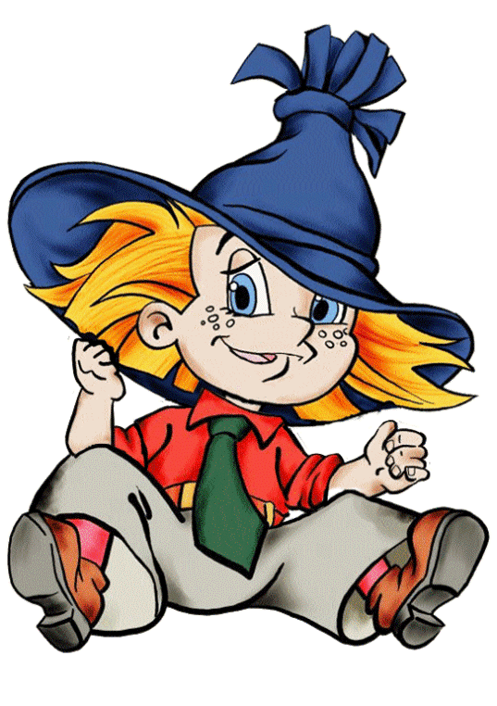
1.Максимально допустимая недельная нагрузка в академических часах в 1 классе при 5 – дневной неделе, не более…
a
21
б
29
в
34

Slide 5
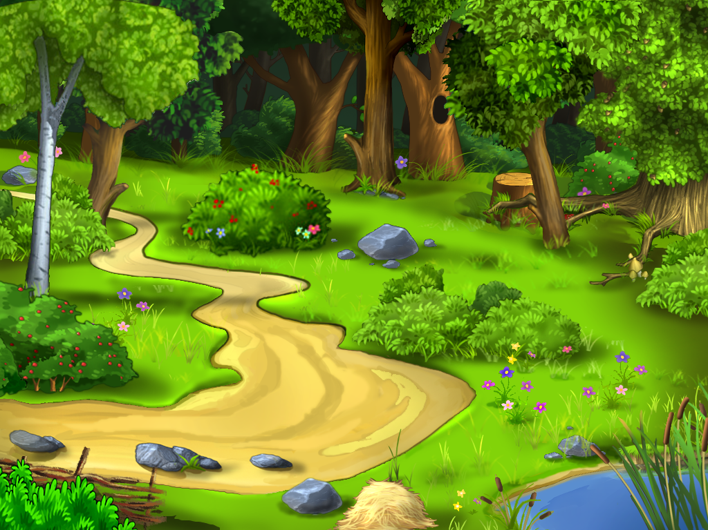

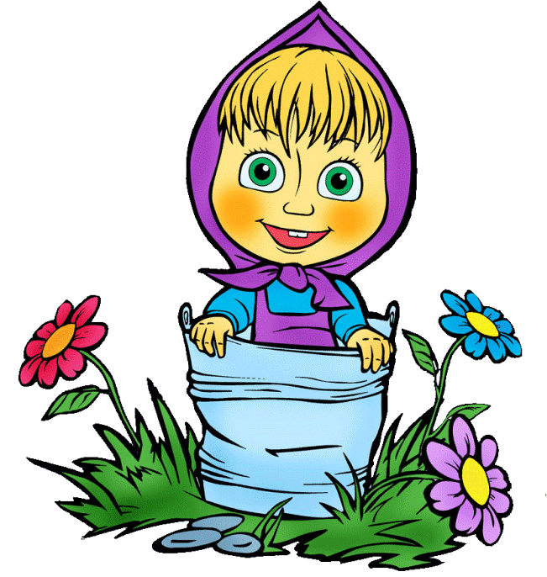
2.Для обеспечения оптимального уровня работоспособности, организуют облегченный учебный день – это…
а
Понедельник,
Четверг, пятница
б
Среда, четверг
в

Slide 6
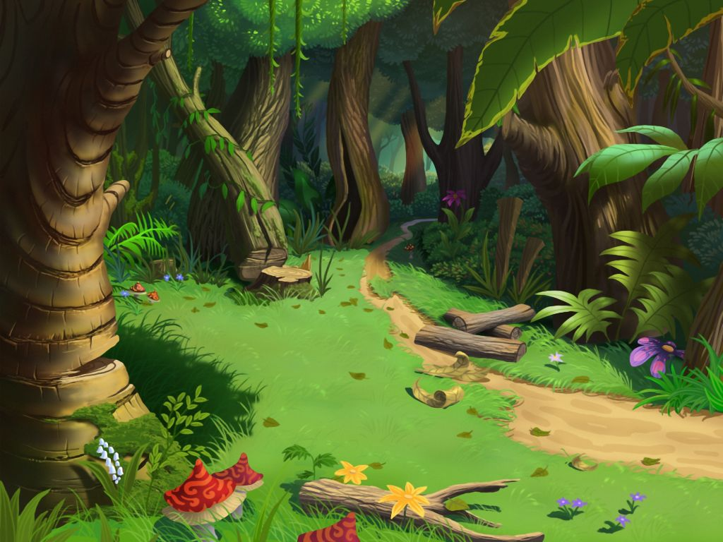

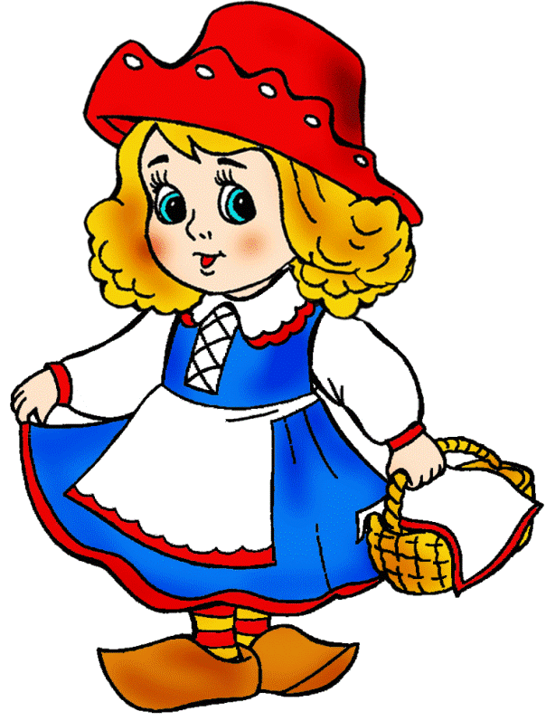
3.Расстояние от первой парты до учебной доски…
а
240 см
б
280 см
в
235 см

Slide 7
4. Каково расстояние между рядом столов и наружной продольной стеной -
1, 3 м
а
40 см
б
не менее 50 – 70 см
в

Slide 8
5.Температура воздуха в учебных помещениях и кабинетах должна составлять:
16 – 17° С.
а
18 - 24° С.
б
в
20 – 25° С.

Slide 9
6. Для обучающихся 2 - 4-х классов наиболее трудные предметы должны проводить
1 – м уроке
а
б
4 –м уроке
в
2-3 –м уроке

Slide 10
7.Продолжительность перемен между уроками составляет не менее
10 минут
a
15 минут
б
5 минут
в

Slide 11
8. Обучение проводится без балльного оценивания знаний обучающихся и домашних заданий
в 1-2-м классах
а
б
во 2-м классе
в
в 1-м классе

Slide 12
9. Расстояние от глаз до тетради или книги должно составлять у обучающихся 1 - 4 классов
не менее 25 – 35 см
a
не менее 30- 40 см
б
не менее 25 – 40 см
в

Slide 13
Вы можете использовать данное оформление для создания своих презентаций, но в своей презентации вы должны указать источник шаблона:
«Хамадиева Наталья Александровна учитель-логопед
МАОУ лицей «Синтон», г Чайковский Пермского края, для сайта http://pedsovet.su».
Данное оформление предназначено для создания заданий в тестовой форме с использованием образов сказочных персонажей. Презентация выполнена с применением кнопок, триггеров и гиперссылок,(«кликабельными» являются круглые цветные кнопки). Для создания теста достаточно дублировать слайды по количеству вопросов, заполнить специально отведенные поля для текста вопроса и вариантов ответа, переименовать и поменять местами круглые кнопки.
Использованные ресурсы:
Фоны http://allday.ru
Маша из м/с «Маша и Медведь» http://allday.ru
Незнайка и Красная шапочка http://www.raskraska.com
Анимация персонажей, аудиомонтаж, кнопки – авторские (Хамадиева Н. А.)

Slide 14
«Система материальных объектов деятельности ребенка, функционально моделирующая содержание его духовного и физического развития» (С. Л. Новоселова) .
Предметно-развивающая среда
Notes:
Стандартом определена система влияний и условий формирования личности

Slide 15
Тема
«Значение предметно-развивающей среды в организации обучения, воспитания и развития в современном образовательном учреждении»
Цель: сформировать представления о предметно-развивающей среде как условии развития личности обучающегося.

Slide 16
Предметно-развивающая среда должна ориентироваться на зону «ближайшего развития» ученика
содержать предметы и материалы, известные детям;
предметы и материалы, которыми дети будут овладевать с помощью взрослого;
совсем незнакомые предметы и материалы.

Slide 17
Предметно-развивающая среда включает:
пространственно-предметный компонент;
технологический компонент;
социальный компонент.

Slide 18
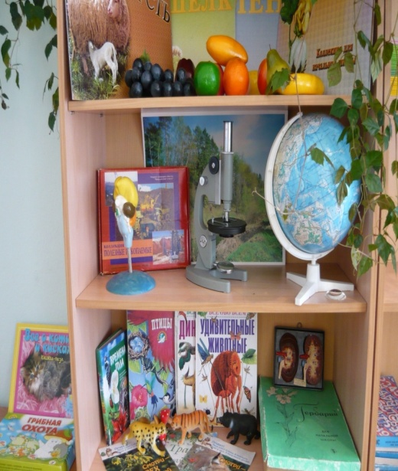
Пространственно-предметный компонент предметно-развивающей среды( А.С.Макаренко)
1. Хорошее здание
2. Необходимый минимум запасов пищи и одежды
3. Необходимый минимум обстановки
4. Хорошие школьные условия, мебель, пособия
5. Библиотека
6. Хорошая мебель и оборудование
7. Украшение колонии - эстетика

Slide 19
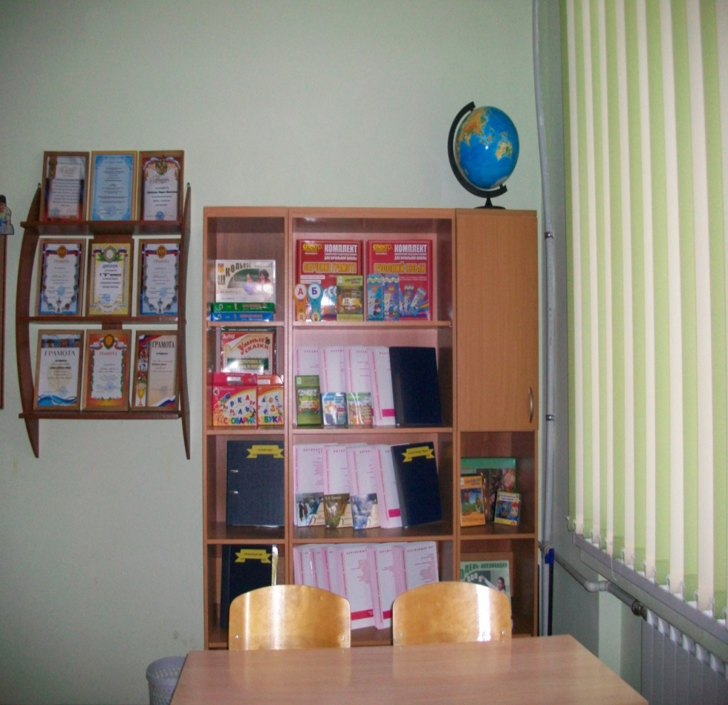
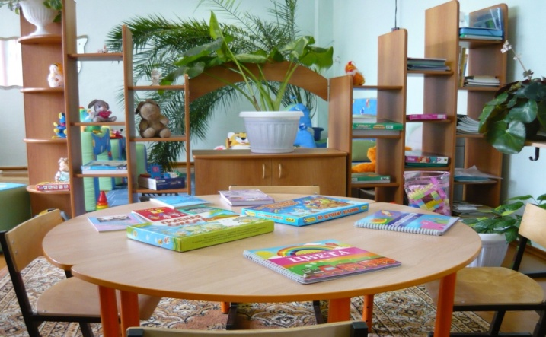
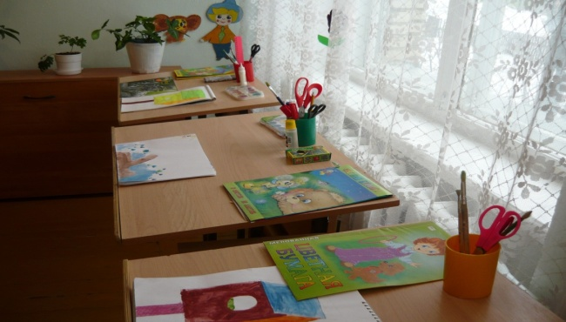
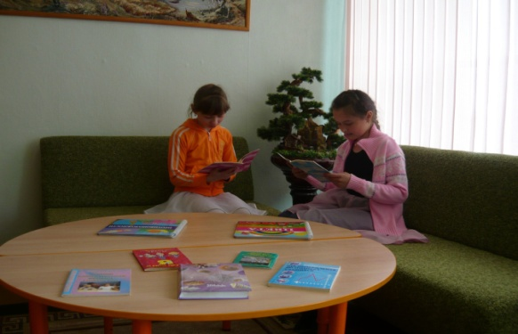
Пространственно-предметный компонент предметно-развивающей среды основан на принципах
1. принцип разнообразности и сложности;
2. принцип связности различных
функциональных зон;
3. принцип гибкости и управляемости среды;
4. принцип организации среды как носителя символического сообщения;
5. принцип персонализации среды;
6. принцип автономности среды.

Slide 20
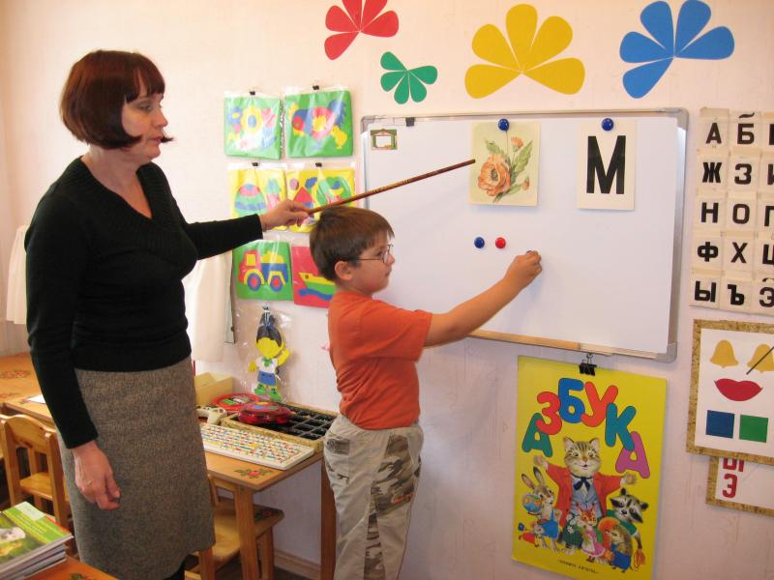
КОРРЕКЦИОННАЯ ЗОНА

Slide 21
Социальный компонент предметно-развивающей среды
несёт на себе основную нагрузку по обеспечению возможностей удовлетворения и развития потребностей субъектов образовательного процесса в ощущении безопасности, в сохранении и улучшении самооценки, в признании со стороны сверстников, в самоактуализации – то есть комплекса социально ориентированных потребностей.

Slide 22
Социальный компонент предметно-развивающей среды
учителя будут приветливы и ласковы;
учителя не будут отталкивать от себя детей своим суровым обращением;
учителя будут привлекать их своим отеческим расположением, манерами и словами;
учителя будут относиться к ученикам с любовью (тогда они легко завоюют их сердце так, что детям будет приятнее пребывать в школе, чем дома).
Я.А. Коменский
Назовите основные характеристики социального компонента предметно-развивающей среды,
которые выделяют современные психологи, педагоги и социологи.
Notes:
Назовите основные характеристики социального компонента образовательной среды,
которые выделяют современные психологи, педагоги и социологи.

Slide 23
Технологический компонент предметно-развивающей среды
составляет связь социального и пространственно-предметного компонентов, или другими словами, составляет педагогическое обеспечение развития личности ученика.

Slide 24
Психолого-педагогический потенциал
предметно-развивающей среды может рассматриваться как развивающий, если эта среда обеспечивает возможность:
усвоения личностью социальных ценностей и органичной трансформации их во внутренние ценности;
удовлетворения и развития субъектом своих потребностей на всех иерархических уровнях.
Notes:
Пирамида потребностей А.Маслоу

Slide 25
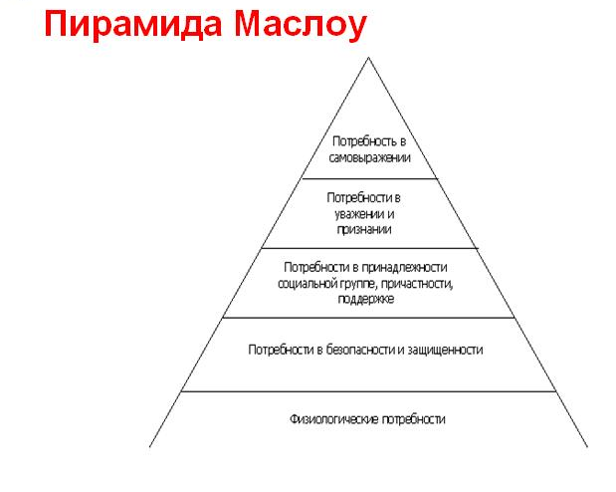

Slide 26


Охрана здоровья обучающихся
Сам себе я помогу!
Я здоровье сберегу!
Задание 1
Разработайте правила поведения на перемене в классе или рекреационном помещении
и нарисуйте разрешающий знак
Задание 2
Разработайте запрещающий знак

Slide 27

Правильно организованная предметно-развивающая среда
позволяет обеспечить качество образования в соответствии с требованиями Федеральных государственных образовательных стандартов
обеспечивает целостность учебно-воспитательного процесса и создаёт окружающее пространство, удовлетворяющее потребности актуального, ближайшего развития каждого ребенка, обучение и развитие детей с особыми потребностями (ОВЗ);
вызывает у детей чувство радости, эмоционально положительное отношение к школе, обогащает новыми впечатлениями и знаниями, побуждает к активной учебной деятельности;
способствует каждому ребенку найти занятие по душе, поверить в свои силы и способности, научиться взаимодействовать со взрослыми и сверстниками.

